Slide 1
Metody transformace I.
Agrobacterium tumefaciens
Bi8670 Principy rostlinných biotechnologií

Slide 2
Geneticky modifikované plodiny
ovlivnění vlastností rostlin:
  velikost (výnos), textura, sladkost…
  odolnost proti suchu
  rychlost růstu v různých půdních podmínkách
  závislost na hnojivech
  odolnost vůči škůdcům a nemocem
  Dříve pomocí selektivního šlechtění.

Slide 3
Jak vytvořit transgenní rostlinu?

Slide 4
Obecné schéma transformace
příprava rekombinantní DNA (konstrukt)
vnesení DNA do rostlinné buňky (přímo nebo pomocí vektorů)
test exprese vnesených genů
demonstrace stabilní integrace DNA do rostlinného genomu

Slide 5
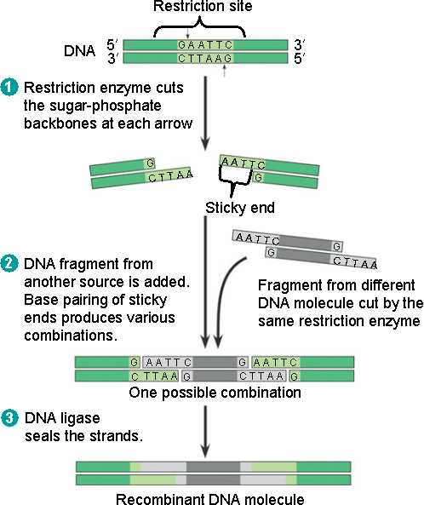
Genetická modifikace
Potřebujete:
  znát DNA sekvenci genu, který vás zajímá (gene of interest, GI)
  do blízkosti GI vložit snadno identifikovatelný markerový gen
  oba dva geny vložit do jaderného genomu rostliny
  dobrý zobrazovací postup pro nalezení úspěšné inzerce

Slide 6
Tvorba transgenu
ON/OFF Switch
Makes Protein
stop sign
PROMOTER
INTRON
CODING SEQUENCE
poly A signal
Plant Transgene
Plant Selectable
Marker Gene
Plasmid DNA
Construct
bacterial genes
  antibiotic marker
  replication origin

Slide 7
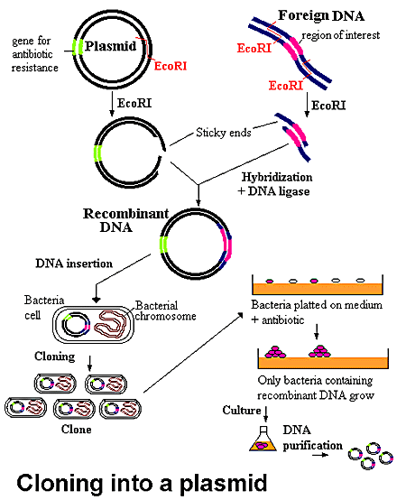
Klonování do plasmidu
Notes:
The plasmid carrying genes for antibiotic resistance, and a DNA strand, which contains the gene of interest, are both cut with the same restriction endonuclease (EcoRI - EcoRI (pronounced "eco R one") is a restriction endonuclease enzyme isolated from species E. coli
The plasmid is opened up and the gene is freed from its parent DNA strand. They have complementary "sticky ends." The opened plasmid and the freed gene are mixed with DNA ligase, which reforms the two pieces as recombinant DNA.
Plasmids + copies of the DNA fragment produce quantities of recombinant DNA.
This recombinant DNA stew is allowed to transform a bacterial culture, which is then exposed to antibiotics.
All the cells except those which have been encoded by the plasmid DNA recombinant are killed, leaving a cell culture containing the desired recombinant DNA.

Slide 8
Jak dostat DNA do buňky?

Slide 9
Metody transformace (vnášení DNA)
lipozómy uzavírající DNA
elektroporace
mikroinjekce DNA do jádra
bombardování mikroprojektily
vakuová infiltrace
s použitím nanovláken
přímé
nepřímé - pomocí vektorů
Agrobacterium (plazmidy)
rostlinné viry
modifikovaný bakteriofág Λ

Slide 10
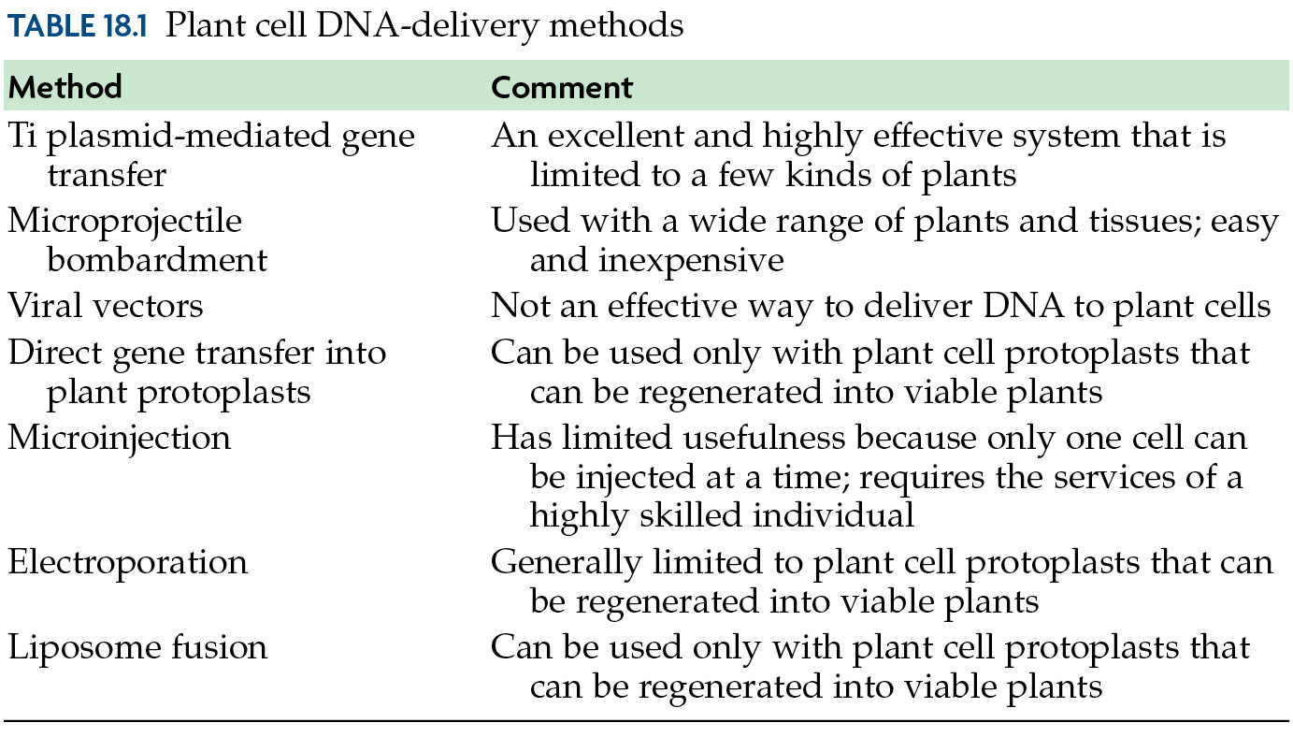
Table 18.1

Slide 11
Agrobacterium tumefaciens

Slide 12
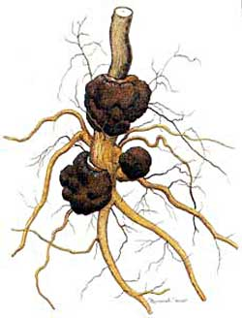
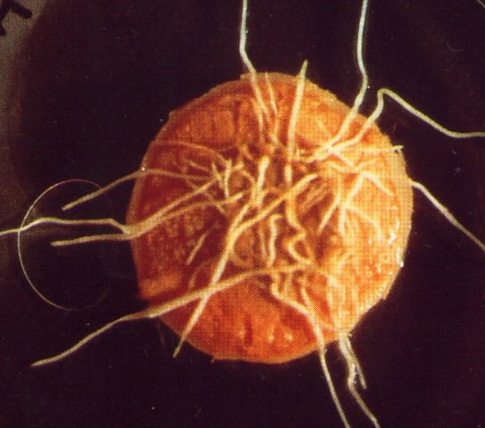
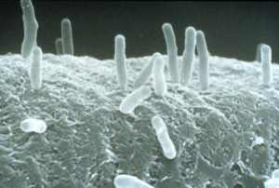
Půdní bakterie
Pseudomonas, Corynebacterium
Agrobacterium, Rhizobium, Bradyrhizobium
Agrobacterium tumefaciens
Agrobacterium rhizogenes
nádory
kořínky
Ti plasmid
Ri plasmid
T-DNA
http://microbewiki.kenyon.edu/index.php/Agrobacterium
„hairy roots“ na segmentu
kořene mrkve
„crown gall“

Slide 13
Transformace rostlin Ti plasmidem Agrobacterium tumefaciens
A. tumefaciens je gramnegativní půdní bakterie, která přirozeně transformuje rost. buňky, výsledkem jsou nádory „crown gall“
Tvorba nádorů je výsledkem přenosu, integrace a exprese genů na specifickém segmentu plasmidu A.t. (T-DNA – transferová DNA)
T-DNA je součástí velkého Ti plasmidu(tumor indukujícího)

Slide 14
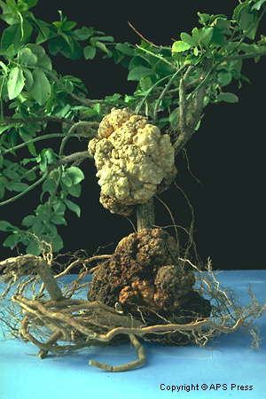
T-DNA Ti plasmidu (WT)
geny pro biosyntézu auxinů (iaaM tryptofan monooxygenáza a iaaH indolyl-3-acetamid hydroláza) a cytokininů (ipt izopentenyltransferáza) = dediferenciace buněk a vznik nádorů („crown gall“)
geny pro syntézu nádorově specifických látek, tzv. opinů (bazické aminokyseliny: oktopin, nopalin, manopin, agropin, histopin, kukumopin) = zdroj dusíku, uhlíku a energie pro bakterie
Clarence I. Kado
University of California, Davis
odzbrojené vektory – odstraněné původní bakteriální geny a vloženy tzv. geny zájmu
Notes:
iaaM = tryptofan monooxygenáza
iaaH = indolyl-3-acetamid hydroláza

Slide 15
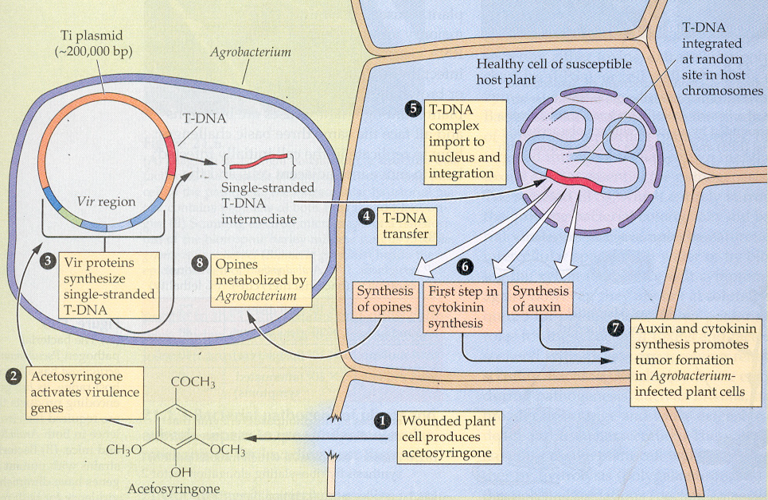
Infekce rostliny

Slide 16
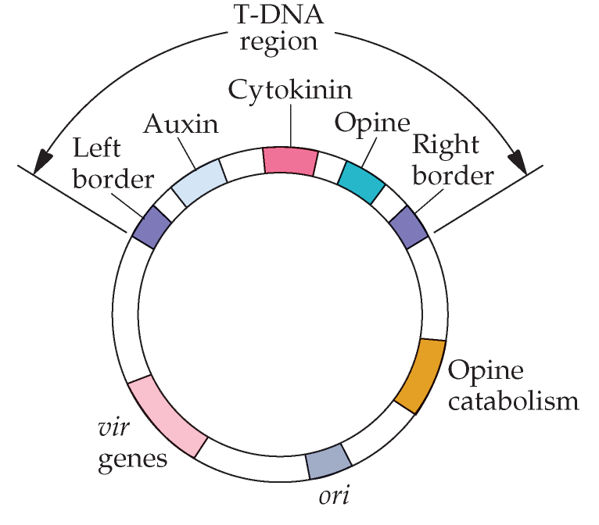
Struktura Ti plasmidu
The infection process:
Wounded plant cell releases phenolics and nutrients.
Phenolics and nutrients cause chemotaxic response of A. tumefaciens
Attachment of the bacteria to the plant cell.
Certain phenolics (e.g., acetosyringone, hydroxyacetosyringone) induce vir gene transcription and allow for T-DNA transfer and integration into plant chromosomal DNA.
Transcription and translation of the T-DNA in the plant cell to produce opines (food) and tumors (housing) for the bacteria.
The opine permease/catabolism genes on the Ti plasmid allow A. tumefaciens to use opines as a C, H, O, and N source.

Slide 17
Mechanismus přenosu T-DNA Ti plasmidu intermediární vektor
Tinland, TIPS 1996
Notes:
Dnes se intermediární téměř nepoužívá – složitější příprava a relativně méně efektivní než binární vektor = plasmid s T-DNA + pomocný plasmid zajišťující virulenci

Slide 18
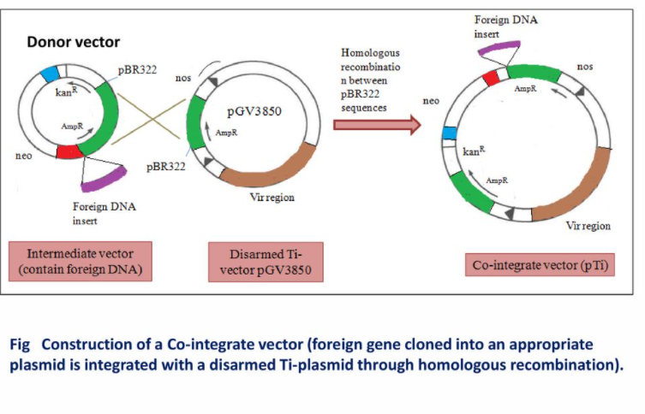

Slide 19
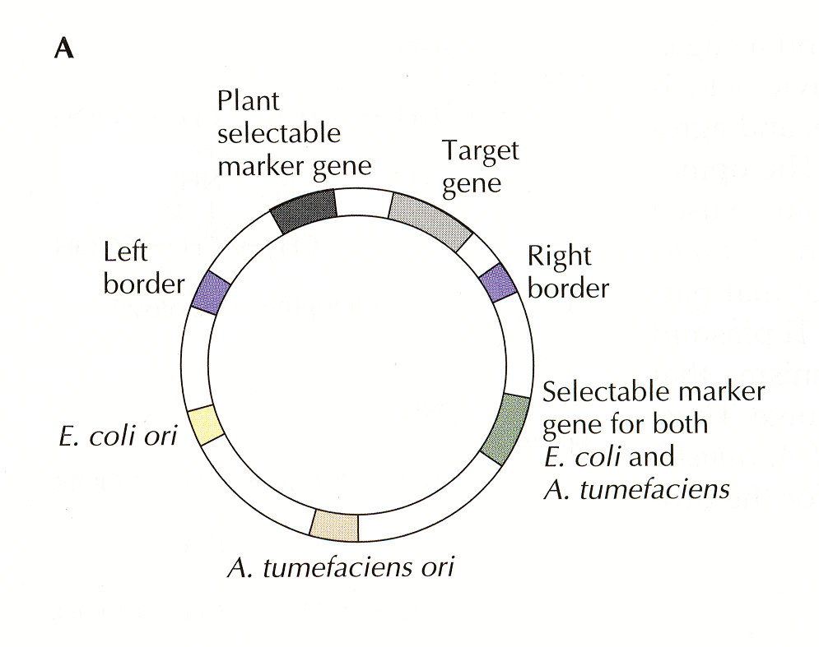
The binary Ti plasmid system involves using a small T-DNA plasmid and a disarmed (i.e., no T-DNA) Ti plasmid in A. tumefaciens
Notes:
Protože nemá vir oblast (ta je na jiném plasmidu), tak je menší a celkově se s ním lépe pracuje, proto oblíbenější

Slide 20
Agrobacterium tumefaciens upravený binární vektor LhGR
Šámalová 2005
DNA
agrobakteria
část plazmidu kódující virulenci
upravený plasmid

Slide 21
Jak dostat GZ do Agrobacterium?
- elektroporace, „freeze/thaw“ metoda, triparentální konjugace
E. coli
GZ
Konjugace s Agrobacterium
Agrobacterium
Plasmid s GZ se integruje do Ti plasmidu homologní rekombinací
Infekce rostlinných buněk
Rekombinantní Agrobacterium (intermediární vektor)
Notes:
Elektroporace nejúčinější, „freeze/thaw“ metoda neúplně jasný princip, asi vliv narušení buněčné stěny, čímž se umožní průnik plasmidu, triparentální konjugace – jedna E. coli s plasmidem, který umožňuje vytvoření „můstku“ mezi E. coli a Agrobacterium, se konjuguje s E. coli s plasmidem s GI a vzniklá E. coli (se dvěma plasmidy) se konjuguje s Agrobacteriem.

Slide 22
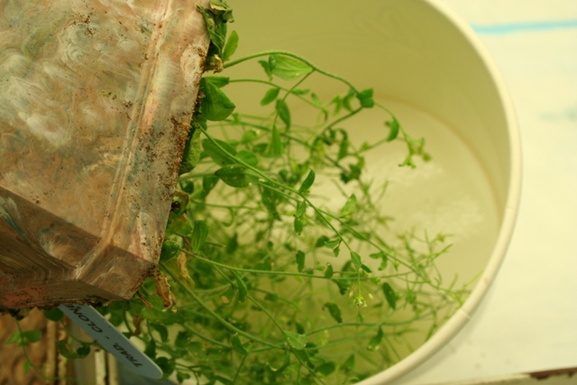
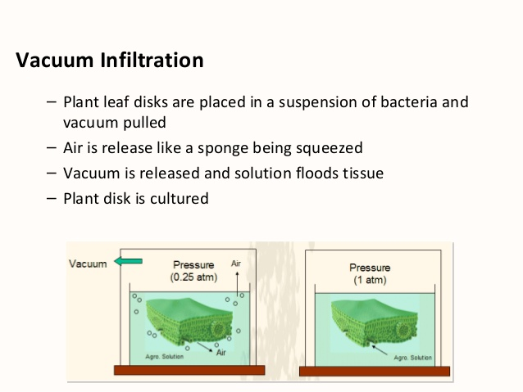
Příklady způsobu transformace pomocí Agrobacterium
Arabidopsis floral dip
c

Slide 23
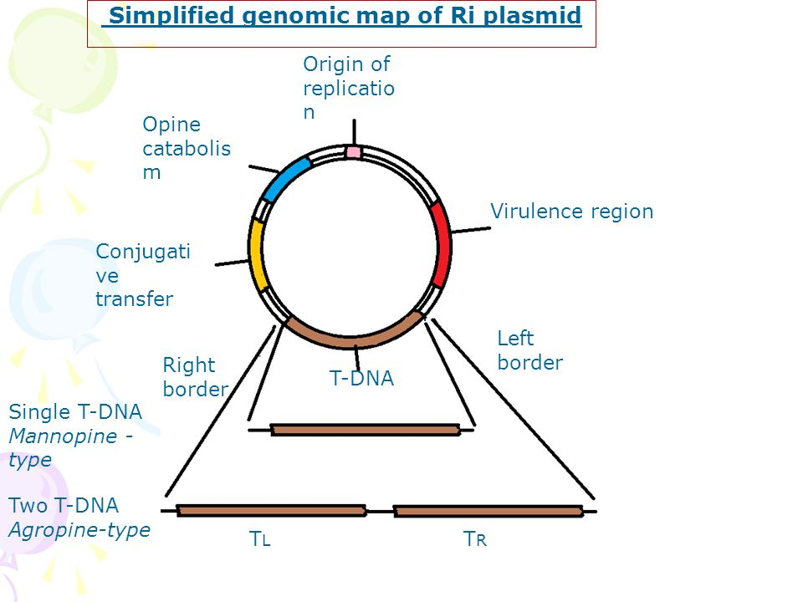
Agrobacterium rhizogenes
T-DNA Ri (hairy-root inducing) plasmidu (WT)
2 fragmenty: T_{L} a T_{R} – mohou být vloženy do rostlinného genomu nezávisle na sobě
http://slideplayer.com/slide/11366596/
geny pro syntézu opinů (manopin, agropin a kukumopin) = zdroj dusíku, uhlíku a energie pro bakterie

Slide 24
Agrobacterium
Funguje dobře pro většinu dvouděložných, ale ne tak dobře pro jednoděložné rostliny
jiné metody pro transformaci

Slide 25
Jak poznám, že došlo k úspěšné inzerci genu?

Slide 26
Selekční a signální markery
kanamycin
hygromycin
gentamycin
1. rezistence vůči antibiotikům
a cytostatikům (antimetabolika)
methotrexát
2. Transgen pro beta-glukuronidázu – GUS (Zatím nejúspěšnější reportérový transgen. Vhodné substráty mění na modré produkty nebo fluoreskující látky)
3. Transgen pro luciferázu. Využívají se cDNA ze světlušky Photinus pyralis nebo kódující sekvence Vibrio harvei. Po dodání substrátu (luciferin, ATP) k rostlinnému extraktu nebo do kultivačního media dochází k emisi záření měřitelného luminimetrem, scintilačním počítačem, CCD kamerou. Luciferin špatně proniká do pletiv, substrát je drahý.
Notes:
Signální (reportérové) geny rostlin - Expresi těchto genů lze snadno detekovat a kvantitativně stanovovat a mohou tudíž sloužit jako měřítko exprese transgenů různými promotory, s různou strukturou, v různých genotypech, různých pletivech a za různých podmínek.

Slide 27
Selekční a signální markery
4. GFP („green fluorescent protein“ gen z medúzy
Aequorea victoria). Protein GFP přeměňuje modré světlo na zelené. Má schopnost emitovat zelené světlo po ozáření modrým světlem (440-480 nm). Je to jediný protein, který má schopnost fluoreskovat bez dodání substrátu nebo kofaktorů. Zachovává si schopnost fluoreskovat, i když je fúzován s jiným proteinem, a to jak na C-, tak i A-konci. Mutacemi byl změněn chromofor, takže fluoreskované světlo může mít různou vlnovou délku. Původní gen se dobře exprimuje i v živočišných buňkách (lépe jak v rostlinách). V rostlinných buňkách je přítomen v jádře více než v cytoplazmě. Existuje i fúzní protein GFP-GUS, který má obě signální aktivity. U A. thaliana bylo prokázáno, že po ozáření rostlin UV světlem lze fluorescenci pozorovat pouhým okem. Vysoká exprese transgenu však může ovlivňovat životaschopnost rostlin nebo schopnost regenerace.

Slide 28
Some plant cell reporter and selectable marker gene systems
Enzyme activity | Selectable marker | Reporter gene
Neomycin phosphotransferase (kan^{r}) | Yes | Yes
Hygromycin phosphotransferase (hyg^{r}) | Yes | Yes
Nopaline synthase | No | Yes
Octopine synthase | No | Yes
β-glucuronidase (GUS) | No | Yes
Firefly luciferase | No | Yes
β-galactosidase | No | Yes
Bromoxynil nitrilase | Yes | No
Green fluorescent protein (GFP) | No | Yes
Notes:
selectable marker: A gene, such as one encoding resistance to an antibiotic, that can be used to identify (and select) cells that contain recombinant DNA from among a large population of untransformed cells.
reporter gene - characteristics they confer on organisms expressing them are easily identified and measured = screening (no selection, like antibiotics)
Bromoxynil nitrilase – hericid bromoxynil, selektivní marker je rezistence k němu (rozkládá ho)

Slide 29
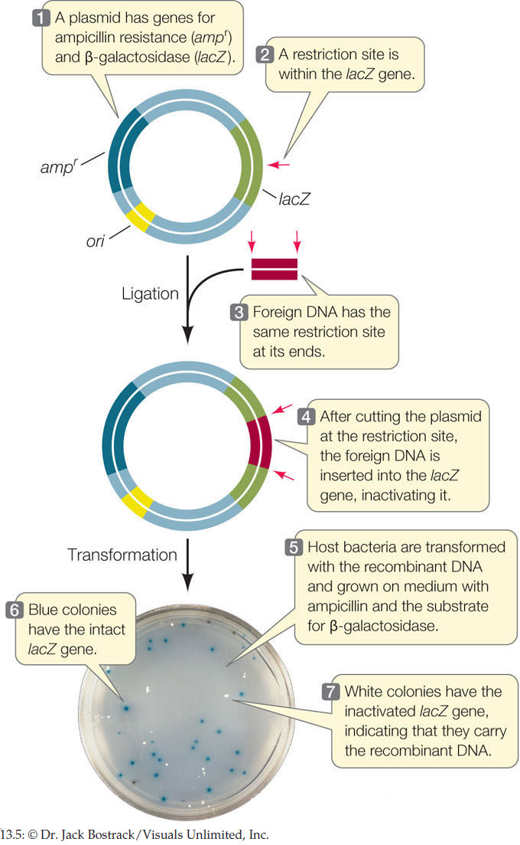
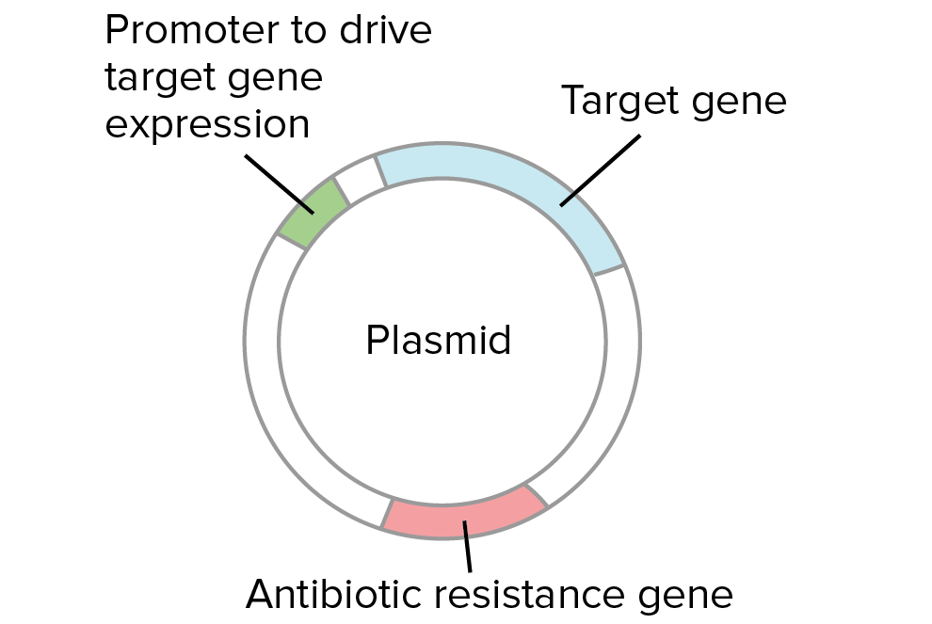
Princip rezistence vůči antibiotikům
- Na médiu s antiobiotiky zůstanou živé pouze bakterie s vneseným plasmidem s genem pro rezistenci
bakteriální gen nptII – neomycinfosfotransferáza
- Kóduje protein, který inaktivuje fosforylací širší spektrum aminoglykosidových antibiotik (např. kanamicin, neomycin)
Notes:
nptII je pravděpodobněji nejčastější selektivní marker používaný při transformacích

Slide 30
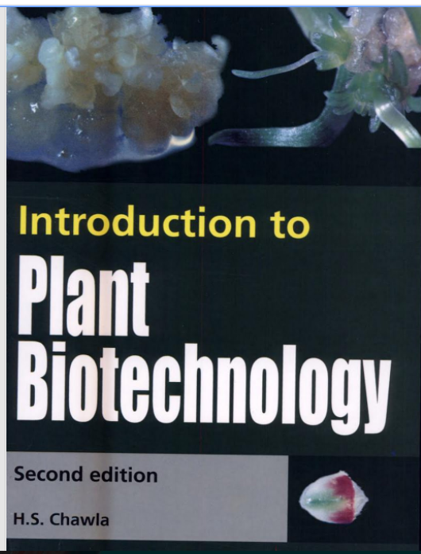
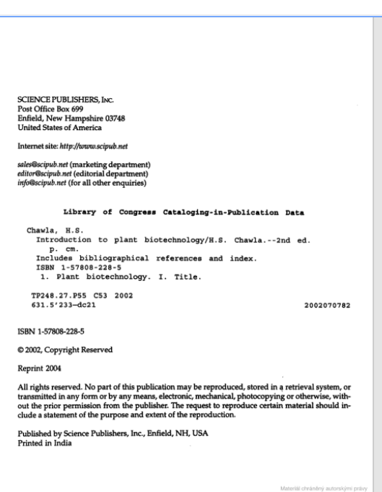
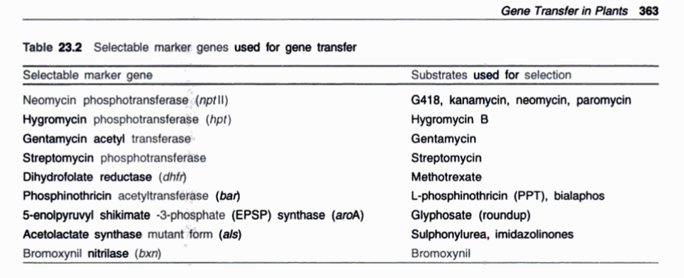

Slide 31
Alternativy ke genů pro resistenci k antiobiotikům
Rostlinný původ genů rezistence k antibiotikům
Geny rezistence k herbicidům
„positivní“ selekční markery - podpora růstu transformovaných rostlin (pěstování na médiu, které má pro netransformované rostliny toxický nebo smrtící efekt nebo schopnost autonomní produkce hormonů nutných pro regeneraci rostlin)
„negativní“ selekční markery – smrtící efekt, změna netoxického substrátu na toxický nebo přímá produkce toxické látky; obvykle zároveň s pozitivní selekcí, např. pro odstranění nežádoucích genů (např. selekční)
Reportérové geny – vizualizace (např. luciferáza, GFP…)
Odstranění markerových genů
Analýza genů po transformaci pomocí PCR pro kontrolu, zda rostliny obsahují transgeny (bez použití selekčních nebo signálních genů)
(Breyer et al. 2014)

Slide 32
Nevýhoda transgeneze
sice umožňuje vložit určitou známou vlastnost
ale stále neumí přesně lokalizovat vložení transgenu do genomu = je dílem náhody, kam se do genetické mapy vnášený gen zařadí („off-site“)
vznikají tak náhodné inzerční mutace = mohou způsobovat poškození nebo změnu akivity genu, do kterého se transgen zařadil
tento problém řeší nové biotechnologie

